Slide 1
A mediação do riso na expressão e consolidação do racismo no Brasil
Grupo: Thales Lemos Moraes RA: 744994
Evandro Carlos RA: 744969
Roberta Carlessi RA: 744991
Ana Luiza RA: 744962
Marcelo R Cardoso RA: 600814

Slide 2
Objetivo: Proporcionar uma leitura para a realidade do racismo no Brasil, na qual o riso desempenha um importante papel mediador.
Riso
– capaz de articular fronteiras de realidades distintas para o encobrimento e a consolidação do racismo
ambíguo
maneira do brasileiro de extravasar seu racismo latente, contornando a censura e a reflexão crítica

Slide 3
Piada racista -> não é levada a sério
Dificil incriminação penal
Produz falsa e confusa impressão de que rir de uma piada racista não define o indivíduo como racista
Mensagens ofensivas disfarçadas

Slide 4
Brasil
Riso é uma via frequente e significativa de expressão e consolidação do racismo
‘’racismo a brasileira’’: ‘’repercussão do relato da piada racista em espaços sociais de lazer, nos quais os grupos liberam e partilham seu preconceito sobre os negros dentro de uma cultura que não assume posições claras na questão racial. Sua manifestação é sutil, velada e ambígua.’’
Povo brasileiro não se considera racista

Slide 5
Ponto de vista biológico
Raça não tem valor científico
Raça simbólica -> emprega formas coletivas de diferenciação
Excluem e rejeitam aquele que é identificado como diferente
Novos modelos de expressão de racismo – caráter aparentemente não racista – construído historicamente pelos brasileiros

Slide 6
Identidade brasileira: construída principalmente após a independência e a Proclamação da república
Igualdade de direito gerou a "necessidade" de novos meios para hierarquizar a sociedade
Riso como instrumento individual e coletivo

Slide 7
Da Matta: "fábula das 3 raças"- mestiços
Bergson: Riso contém função social: enfraquecer
Alberti: Riso ligado a emoção, distanciando-se da razão- inconsciente como característica chave

Slide 8
Freud estabelece entre algumas formas do risível – o chiste, a comédia, o humor-, ele considera que todos apresentam uma função semelhante, a saber: o resgate e a fruição do prazer que esvai com o desenvolvimento do julgamento crítico.
O chiste permite o resgate de conteúdos proibidos, de forma que serena e equilibra os ânimos dos que se sentem sucumbir à força das censuras sociais e psíquicas. Isso é uma forma provisória de reabilitar o prazer que a razão retirou, propiciado pelo relaxamento psíquico (Freud, 1905).

Slide 9
Freud ensaia uma explicação para o mecanismo de funcionamento do chiste e para seus efeitos sobre as partes diretamente envolvidas
O conteúdo agressivo, inicialmente presente ao seu inventor, acaba por aliciar o ouvinte
Segundo o psicanalista Kupermann, essas piadas requerem e constroem um público-alvo específico.

Slide 10
Segundo Mark Twain, a piada racista é ambígua, mobiliza sentimentos de ódio ao objetivo do riso...
A imagem da democracia racial que o Brasil gosta de ostentar tem servido, ao longo da nossa história, para invisibilizar o racismo que aqui vigora. Engenhosos mecanismos de expressão para disfarçar nosso exercício discriminatório contra os negros foram acionados, de modo que não maculasse nossa auto-imagem .

Slide 11
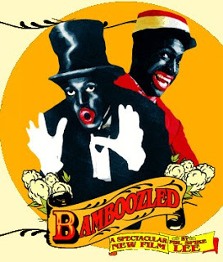
Riso Racista: Substituto Simbólico da Agressão e da Violência

Slide 12
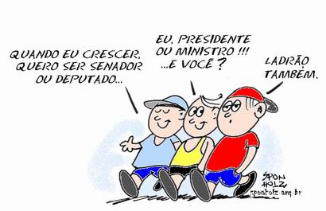
Freud (1905), atesta o caráter social da piada como um processo.

Slide 13
Implicações do processo social da piada:
Prazer e trajetória coletiva.
Manifestação psíquica contagiosa.
Simultaneidade entre convivência e exclusão.
Relação social fortuita (ao acaso).

Slide 14
Ensaio de Freud para explicar esse fenômeno:
Obstáculo (interno) a ser superado pelo contador da piada racista.
Obstáculo (correspondente) a ser superado pelo ouvinte, externamente.
Conteúdo agressivo da piada, alicia o ouvinte e suscita o mesmo sentimento em relação ao alvo da piada.
O público acaba por se tornar cúmplice (sorrindo) da piada com conteúdo hostil.

Slide 15
Cont.
Participação inconsciente (imaginário) do público na agressão oriunda da piada, por desconhecimento da verdadeira intenção do interlocutor.
Auto – absolvição (isenção de culpa) dos ouvintes pelo conteúdo racista, a imprecisão da motivação emocional do interlocutor, um prazer destituído de culpa e aparentemente inofensivo.
Indivíduos que riem das piadas racista, não se consideram racistas.
O ouvinte avaliza (corrobora para tal) a transgressão por uma conformidade psíquica.

Slide 16
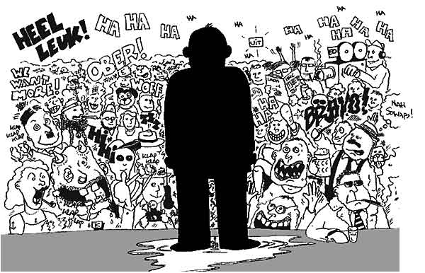

Slide 17
Kupermann (2003), demonstra as fortes relações de sociabilidade construídas a partir do humor.
A prática lúdica (humor) inerente à própria piada, produz conformidades psíquicas entre aqueles que dela compartilham.
Cada piada requer e constrói seu (público – alvo) específico.
Possui efeito devastador, por perpetuar valores culturais que consolidam estereótipos e preconceitos.

Slide 18
Caracterização dos grupos étnicos-raciais:
Inferiorização
Criminalização
Comparação com referência depreciativa
Catarse coletiva necessária à regulação identitária do grupo (felicidade de um, em consequência a tristeza do outro)

Slide 19
Ambiguidade do Chiste
A piada racista mobiliza sentimentos de ódio ao objeto do riso.
A experiência coletiva recorrente ao humor, é vinculada as relações racistas no Brasil.
O incômodo nos espaços lúdicos, por um lado a piada preserva a integridade mental coletiva e de outro sinaliza uma patologia social.

Slide 20
Democracia Racial no Brasil
Historicamente inviabiliza o fim do racismo.
Existência de mecanismos que disfarçam a discriminação contra os negros.
A manutenção da auto – imagem sem mácula pelo preconceito.
Impõe dificuldade na superação e no enfrentamento do problema.
A piada produz uma falsa sensação de inocência, por isso, não afeta o nível consciente racional que ajuda a formar a própria imagem.

Slide 21
Inconsciente da Piada
Sessões de piadas são caracterizadas como um espaço “lúdico e saudável”
Ajuda a reforçar crenças, estereótipos e preconceitos disfarçados de brincadeira mas que ocultam um caráter agressivo
Como não se trata de um processo aparentemente consciente, produz-se uma impressão de diversão inconsequente

Slide 22
Debates no Brasil
A piada racista começa a ter seu “direito” de manifestação seriamente questionado
Torna-se alvo de uma progressiva vigília pública
Documentário: O riso dos outros

Slide 23
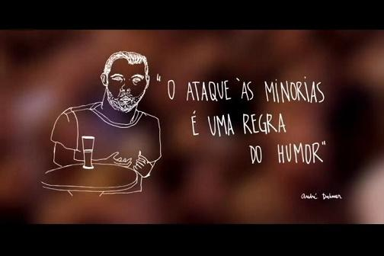

Slide 24
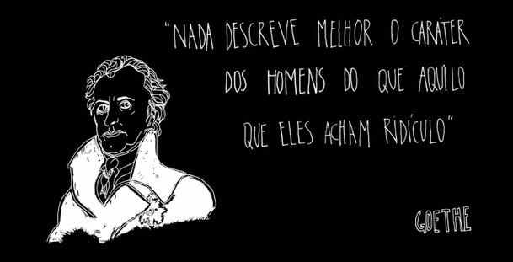

Slide 25
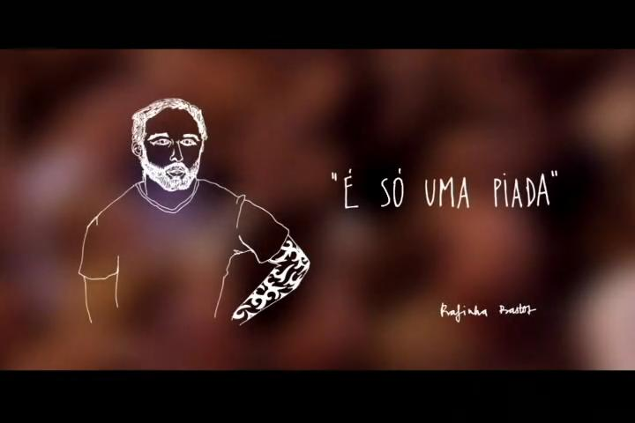

Slide 26
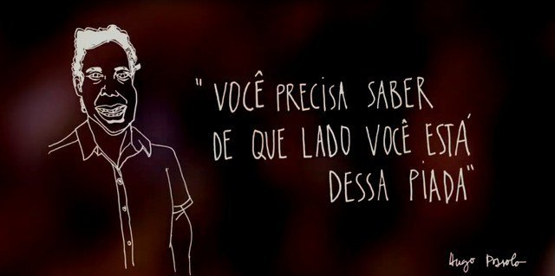

Slide 27
Cenário Político
A questão racial tem sido palco de debates acirrados
Influência da luta denunciatória do movimento negro e de sua ação reivindicatória
Importância dos meios de comunicação de massa

Slide 28
Conclusão
Para se adaptar aos novos tempos, a piada precisa mudar de foco e de estilo
Nenhuma prática ou discurso, até mesmo o riso racista, é preservado. Eles se tornam, agora, um alvo de olhares atentos, perdendo sua força e credibilidade
Mas apesar disso, a teimosia do racismo, mesmo que expulsa pela porta, acaba voltando disfarçada pela janela

